Slide 1
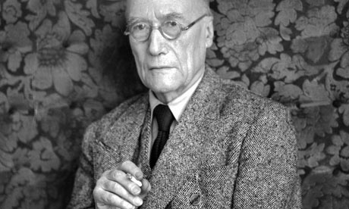

André Gide (1869-1951)

Slide 2
Da un’educazione rigida all’emancipazione
1869
Une adolescence inquiète
Le séjour à Biskra
1893-1894
La jeunesse impatiente
Les nourritures terrestres, 1897
La maturité inquiète
La Porte étroite, 1909
La vieillesse apaisée
Si le grain ne meurt, 1926
L’Immoraliste, 1902
Les Faux-Monnayeurs, 1925
Journal, 1889-1947
L’ivresse de la liberté
Les contradictions
de l’expérience
La connaissance de soi

Slide 3
Les nourritures terrestres
1897: trois ans après le voyage en Afrique du Nord
Ivresse de liberté
Prose lyrique:
Influence du Naturisme
    L’écrivain s’adresse à un jeune homme (Nathanaël)
    But: lui révéler la vie véritable au contact de la terre et de ses joies
    Exaltation du désir, fière de l’attente, enthousiasme.
    Evocation des découvertes et souvenirs du paradis africain.

Slide 4
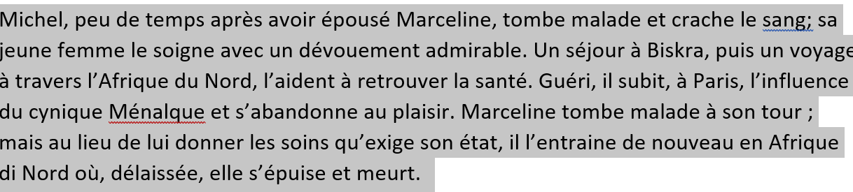
L’Immoraliste
1902
Récit en partie autobiographique

Slide 5
La Porte étroite
1909
Alissa ≠ Michel
Alissa aime Jerome mais refuse le plaisir pour «entrer par la porte étroite» (Luc 13:24)

Slide 6

Les Faux-Monnayeurs
1925
Vision ample de la société
Réflexion approfondie sur la morale et l’esthétique

Slide 7
La formazione di uno spirito anticolonialista
André Gide, Voyage au Congo, 1927
  description virulente des relations que les Français ont avec le pays colonisé
VOYAGE AU CONGO 19 Juillet 1925 - 20 fevrier 1926 "- Qu'est-ce que vous allez chercher là bas ? - J'attends d'être là bas pour le savoir. Je me suis précipité dans ce voyage comme Curtius dans le gouffre. Il ne me semble déjà plus que je l'aie voulu ( encore que depuis des mois ma volonté se soit tendue vers lui); mais plutôt qu'il s'est imposé à moi comme une fatalité inéluctable - comme tous les événements importants de ma vie. " André Gide.

Slide 8
La morale.
Un motif de fond
Les Nourritures terrestres:
  évangile de la libération
  exaltation du plaisir des sens
        De la juissance de toutes choses
L’Immoraliste:
  Revendication du désir ardent de viovre
  Mise en évidence des limites de ce désir
La Porte étroite
  Le misticisme

Slide 9
La morale
Les Caves du Vatican (1914):
  L’acte gratuit
Si le grain ne meurt:
  Sincérité qui fait scandale
  Récit autobiographique
Les Faux-Monnayeurs
  La forme romanesque bouleversée
  Renouvellement de la technique
  Anticipation du Nouveau roman

Slide 10
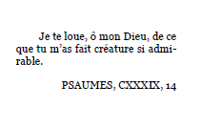
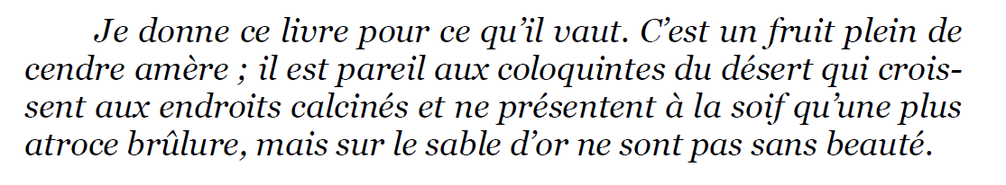
L’Immoraliste
1902
Un exergue significatif:
Motivations…

Slide 11
Consignes
Lisez la Préface et donnez un titre à chaque paragraphe
Quels sont les buts de l’écrivain?
Envoyer à travers moodle
Échéance: 17 mars 2020

